Slide 1
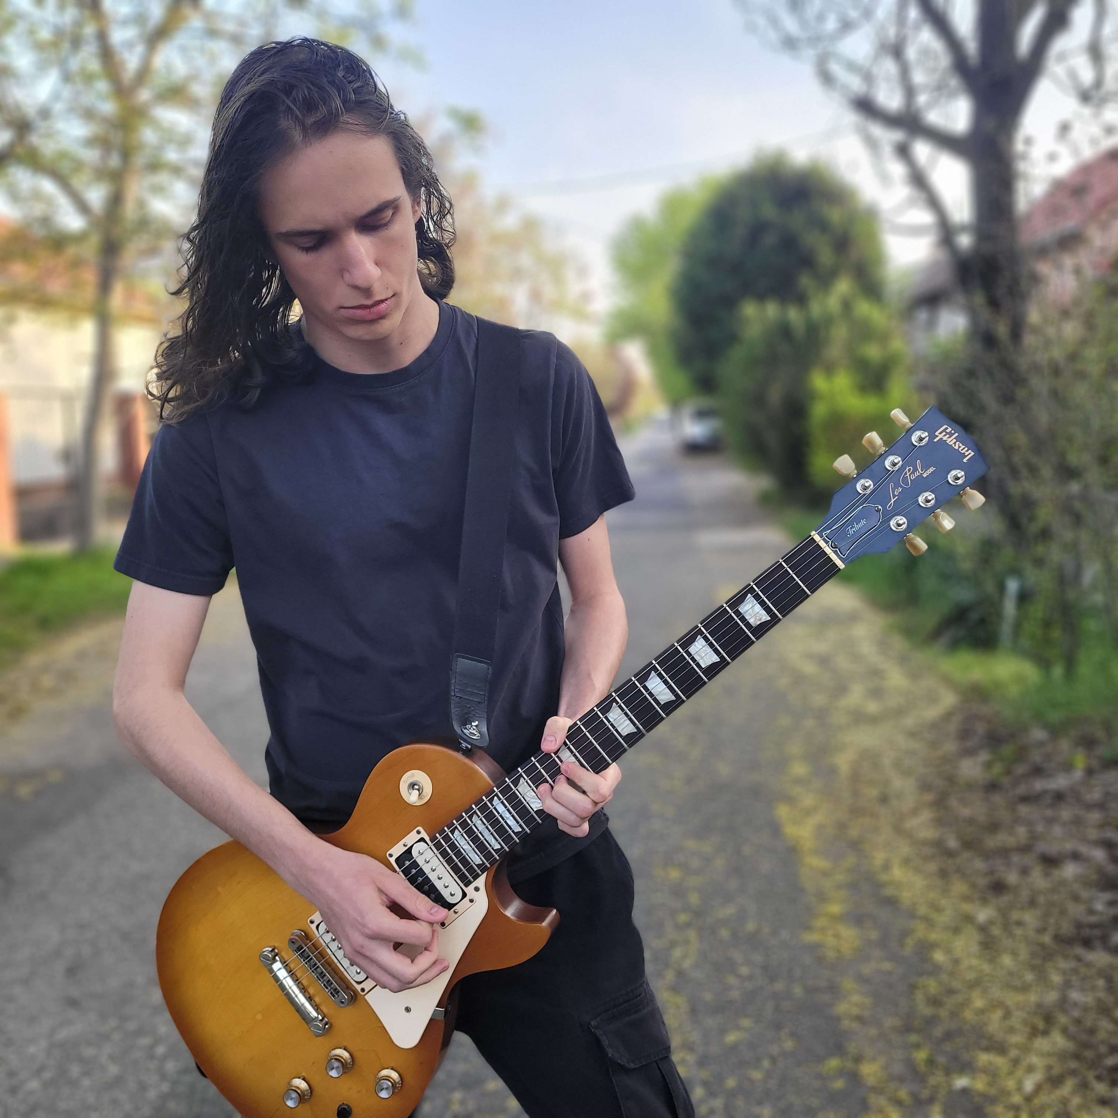
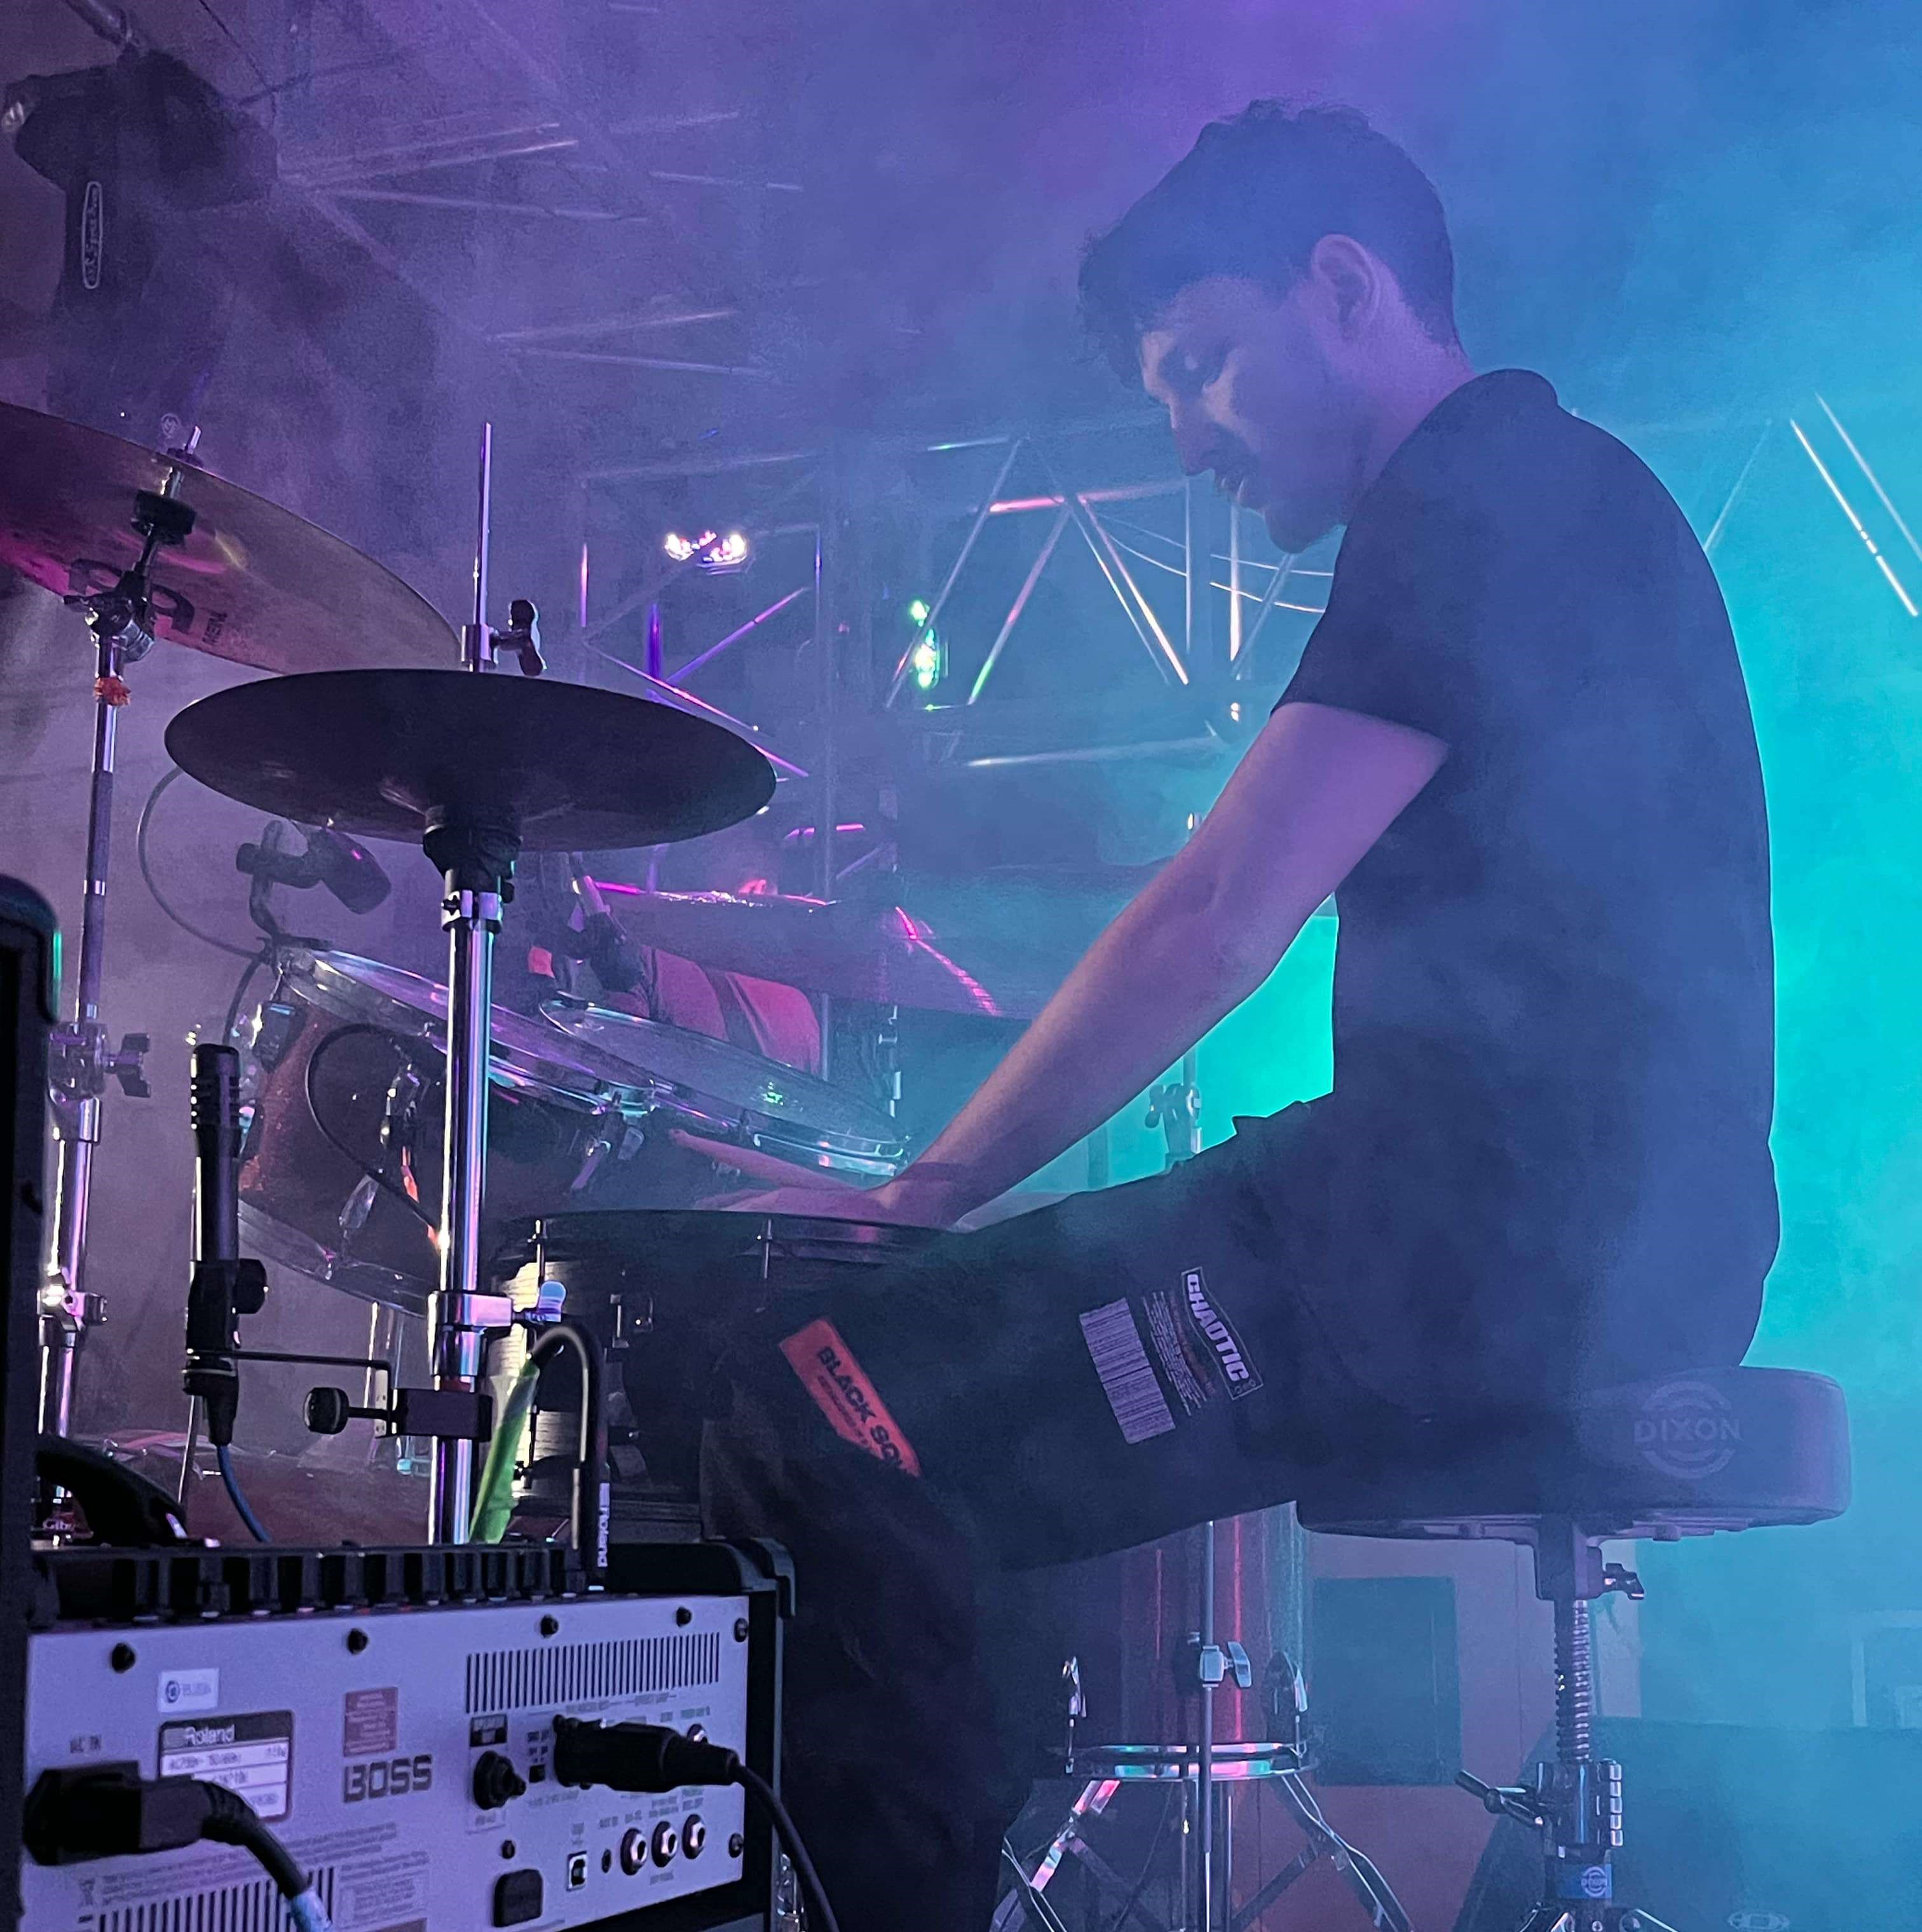

BANDER
Készítette: Klencsák Attila Karácsony Kornél István
Konzulens:
Gombos Szabolcs
Bolyai János Műszaki Technikum és Kollégium

Slide 2



A probléma
A zenészek számára nehéz megfelelő bandatagokat találni.
Jelenlegi megoldások:
közösségi média csoportok
fórumok
személyes kapcsolatok
Ezek problémái:
nem strukturált keresés
nincs pontos szűrés
hirdetések gyorsan eltűnnek
hiányos felhasználói profilok

Slide 3
Munkamegosztás
A Bander egy zenészek számára készült webalkalmazás.
Frontend: Klencsák Attila
Backend: Karácsony Kornél

Slide 4
Tervezés: - Technológiai Stack
Frontend:
React
Javascript
Backend:
Nodejs, Express
Typescript
Adatbázis:
MySQL, Docker
Szerkesztő:
Visual Studio Code
Verziókezelő:
Git

Slide 5
Tervezés: - Irodalomkutatás
Frontend, Backend:
Dokumentációk
Tanórákon elsajátított tudás
Versenytársak:
GsFanatic
Közösségi média csoportok
Társadalomkutatás:
Zenész ismerősök véleménye

Slide 6
Fő funkciók
Felhasználói profil létrehozása
Zenészek keresése szűrők alapján
Zenekar alapítása és kezelése
Események hirdetése
Közvetlen kommunikáció
Főbb funkciók

Slide 7
Fő funkciók
Frontend:
Backend:
Főbb megoldások:
komponens alapú felépítés
routing az oldalak között
állapotkezelés
Szempontok:
egyszerű használhatóság
átlátható felület
reszponzív design
Fő funkciók:
REST API kialakítása
felhasználókezelés (regisztráció, login)
Adatok adatbázisban való tárolása
Adatkezelés:
adatbázis műveletek
validáció és hibakezelés
Frontend és Backend megvalósítás

Slide 8
Demo

Slide 9
Összegzés
Eredmények:
működő webalkalmazás
alap funkciók megvalósítása
Tanulságok:
frontend és backend együttműködés
tervezés fontossága
Jövőbeli fejlesztések:
mobilalkalmazás
fejlettebb keresés
Ajánlórendszer
Külső platformokkal való összekötés

Slide 10
Köszönjük a figyelmet!
BANDER
Készítette: Klencsák Attila Karácsony Kornél István
Konzulens:
Gombos Szabolcs
Bolyai János Műszaki Technikum és Kollégium

